Slide 1

Réunion Commerciale
CANDICE DUPUIS
Valérie EDMOND
Préscillia MADELAINE

Slide 2
Sommaire
Prospection commerciale → Appels
Prospection commerciale → Mailings
Prospection commerciale → Promotions
Chiffre d’affaire
Produits phares
Proposition action commerciale
Promotions pour la rentrée

Slide 3
Prospection Commerciale

Slide 4
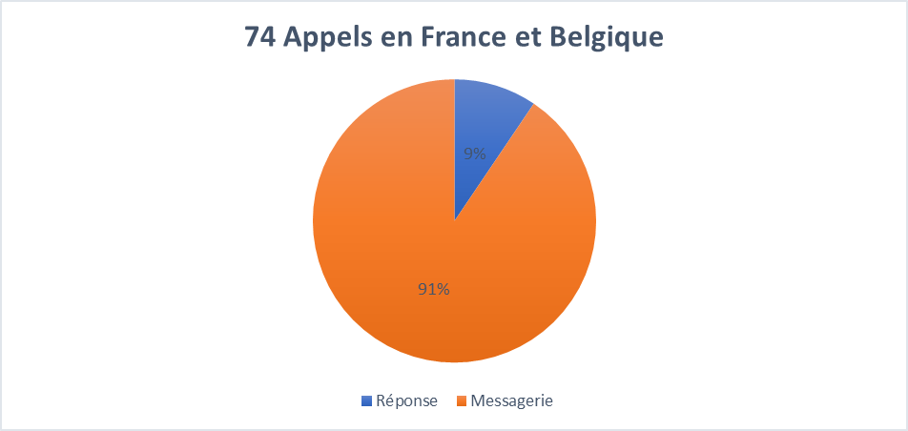
Appels

Slide 5

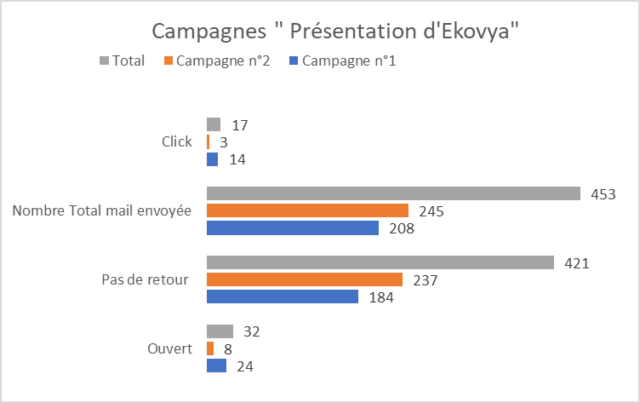
Mailing Présentation d’Ekovya

Slide 6

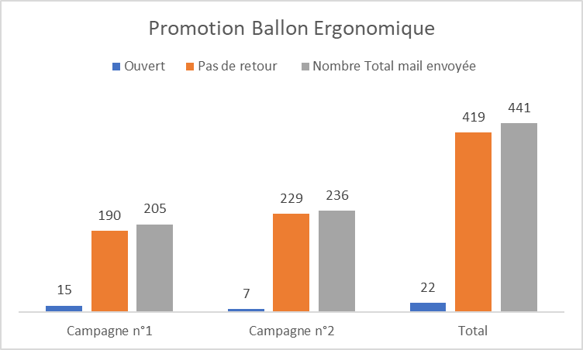
Promotion

Slide 7


Promotion

Slide 8

Promotion

Slide 9
Chiffre d’affaire
Chiffre d’Affaires gamme de mobilier ergonomique = 22 020 €
Chiffre d’affaires gamme informatique = 246 000 €
Total chiffre d’affaires : 289 461, 60 € TTC

Slide 10
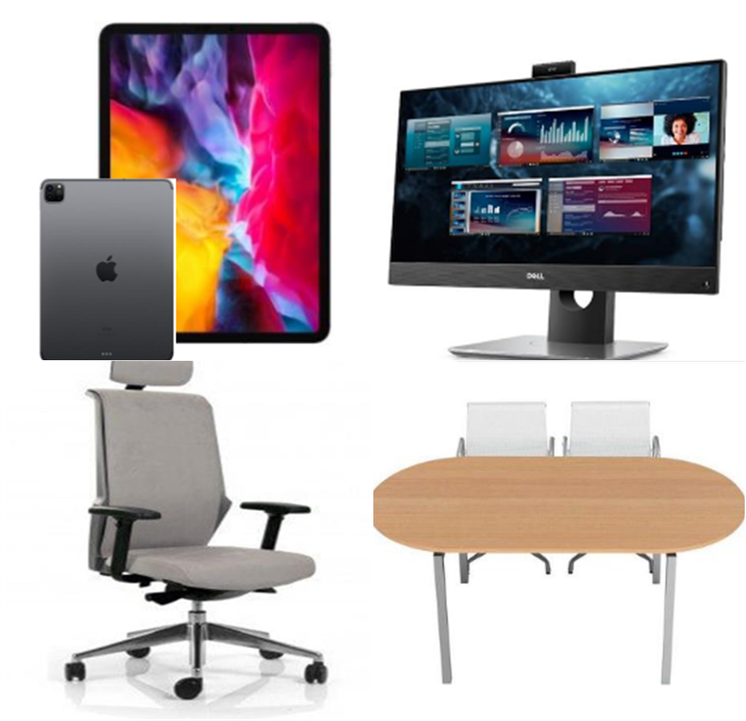
Nos produits phares

Slide 11
Proposition action Commerciale

Slide 12
Kayak Alinov Québec
Fonctions de l’achat → Rapport qualité/prix, la sécurité, s’assurer que la société puisse fournir la quantité demandée.
Cahier des charges:
Matériels
Transport
Personnaliser
Stock
Prix marché d’un kayak entre 250€ et 600€

Slide 13
Promotion pour la rentrée

Slide 14

Promotion rentrée

Slide 15

Promotion rentrée

Slide 16

Promotion rentrée

Slide 17

Merci de votre attention

